Slide 1

홈페이지 제작 기획서
프론트엔드 1230 장현정

Slide 2
목차
1. 기획의도
1) 시장 현황 2) 아이템 선정 이유
2. 경쟁사 분석 (①APC, ②메종마르지엘라, ③꼼데가르송)
1) 경쟁사 트렌드 분석
2) 경쟁사 콘텐츠 분석
3. 자사 분석 & 보완 방안
4. 타겟
1) 메인 타겟 2) 서브 타겟
5. 컬러 플랜
1) 메인 컬러 2) 서브 컬러
6. 메뉴 구성
1) 메인 페이지 및 메인 메뉴
2) 서브 페이지
7. 결론

Slide 3
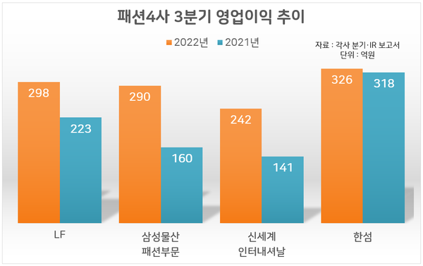
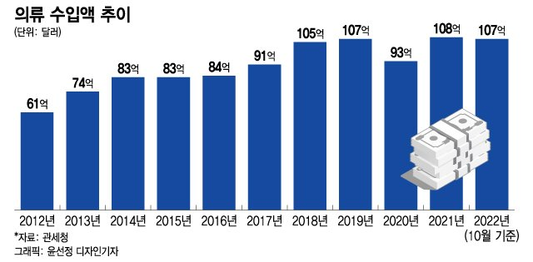
1. 기획의도
시장 현황: Masstige brand의 성장

Slide 4
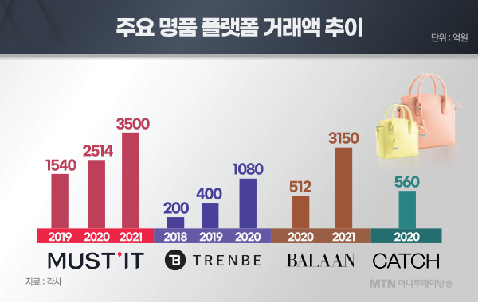
1. 기획의도
시장 현황: Masstige brand의 성장

Slide 5
1. 기획의도
2) 아이템 선정 이유:
경쟁사에 비해 특색 없고 사용성이 낮은 홈페이지
-> 사용성을 높여 수익을 창출하고 브랜드 이미지 고급화를
통한 브랜드 장수의 길 모색

Slide 6
2. 경쟁사 분석
경쟁사 트랜드 분석:
①APC, ②메종마르지엘라, ③꼼데가르송
- 소비 연령층과 가격대의 유사성

Slide 7
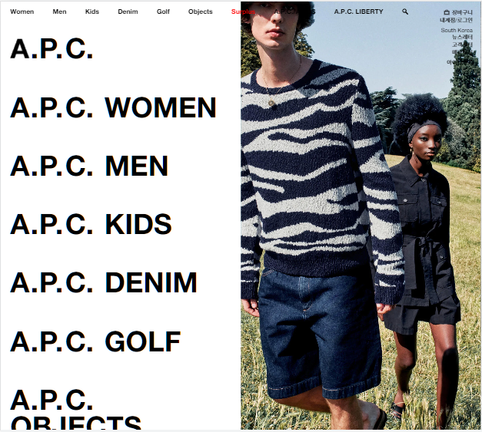
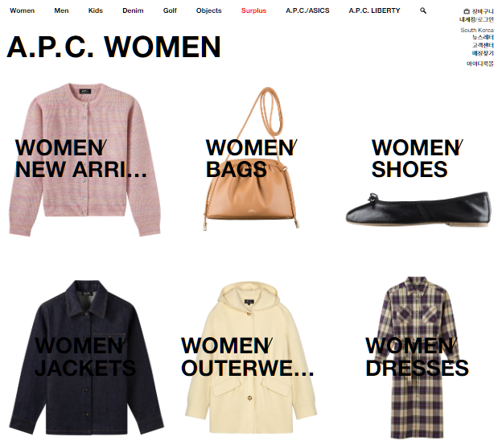
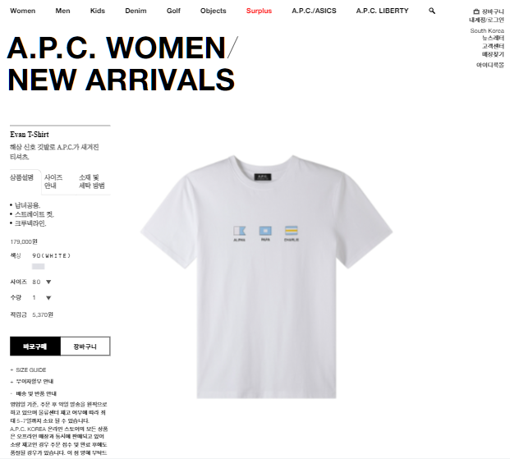
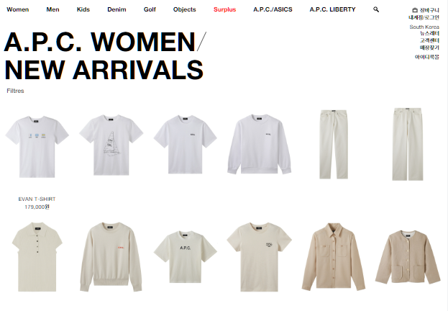
2. 경쟁사 분석
2) 경쟁사 콘텐츠 분석
①APC

Slide 8
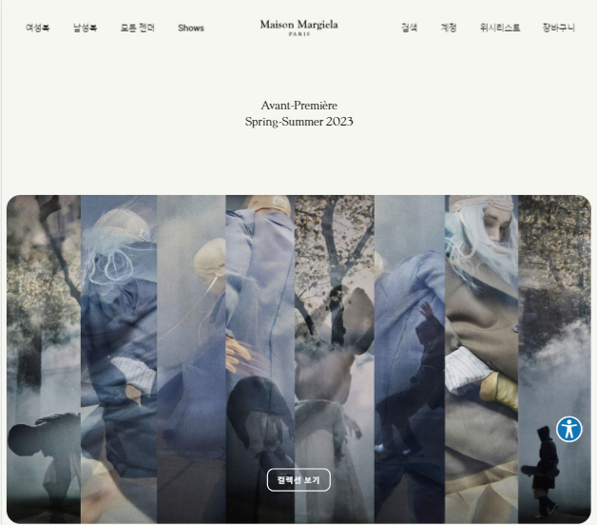
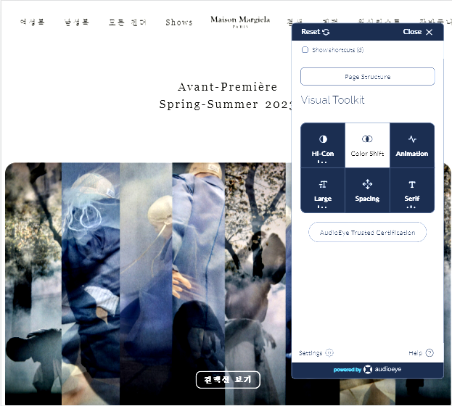
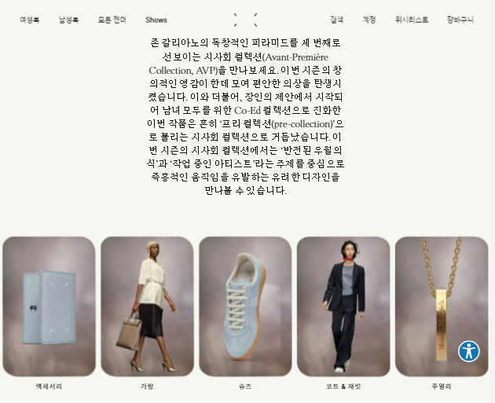
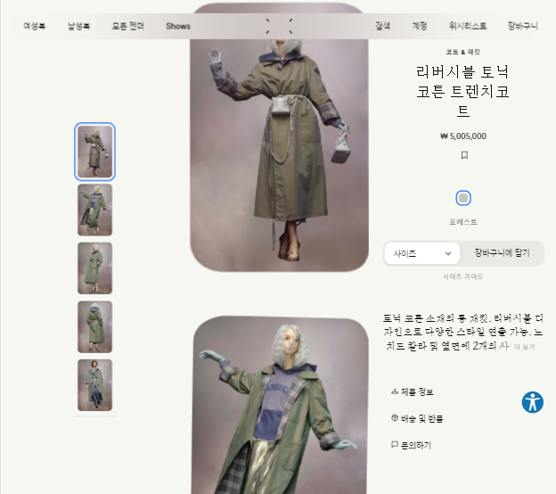
2. 경쟁사 분석
2) 경쟁사 콘텐츠 분석
②메종마르지엘라

Slide 9
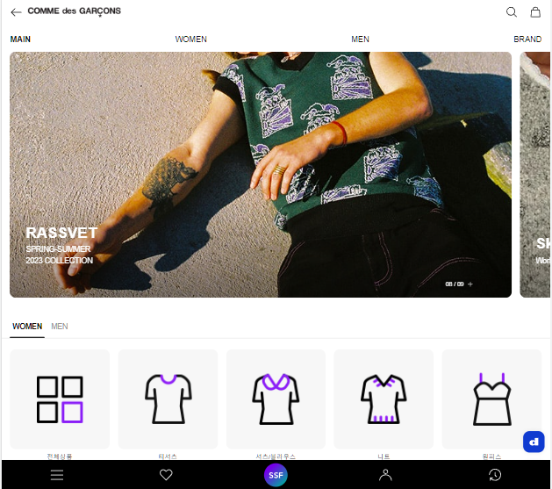
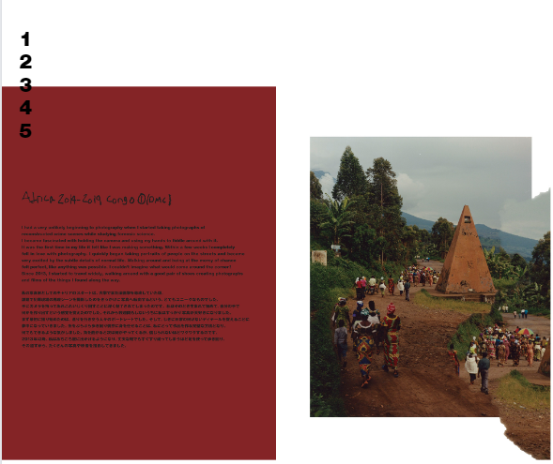
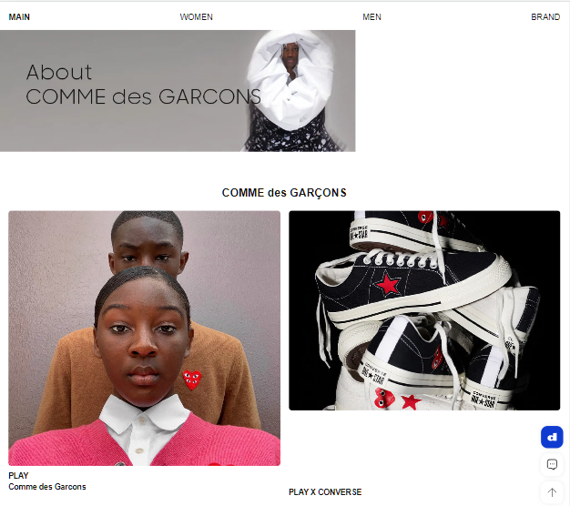
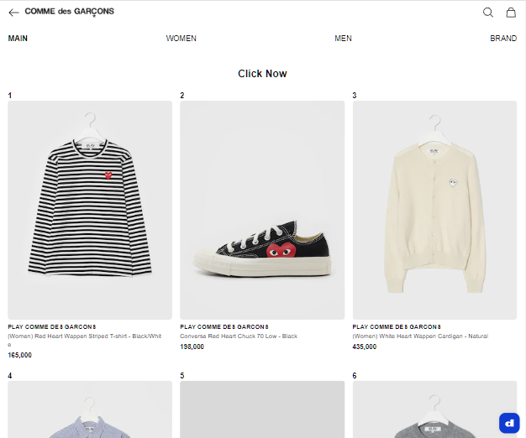
2. 경쟁사 분석
2) 경쟁사 콘텐츠 분석
③꼼데가르송

Slide 10
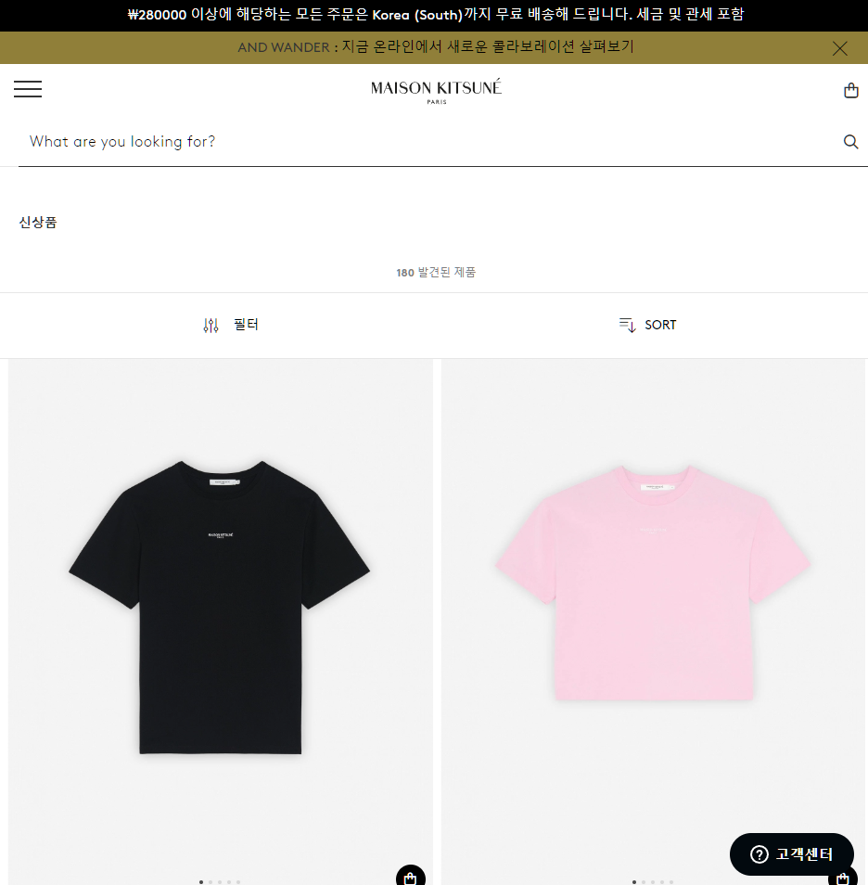
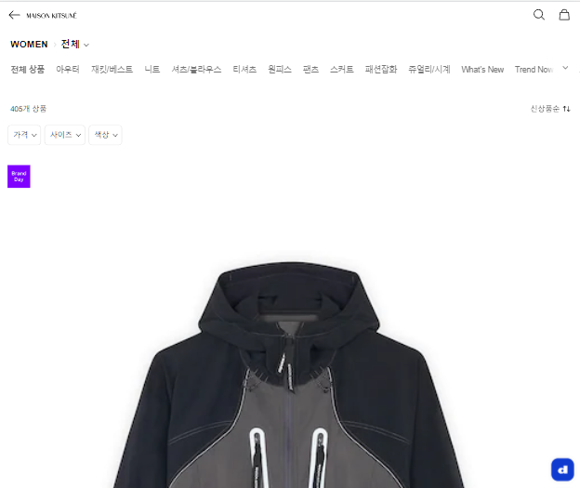
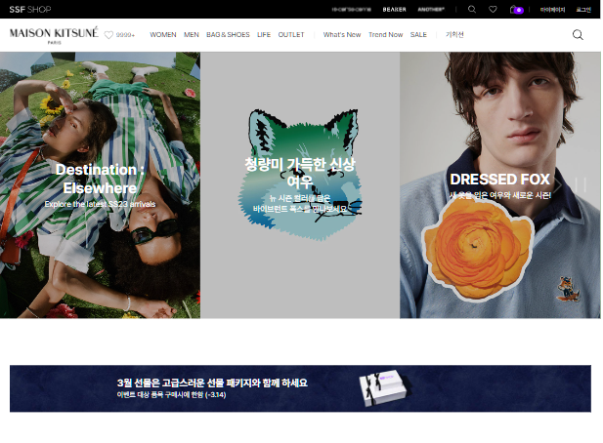
3. 자사 분석 & 보완 방안

Slide 11
4. 타겟
메인타겟: 20대 중반~30대 초반의 경제력을 갖춘 남/여
서브타겟 : 10대 후반의 모방하고 과시하기 좋아하는 남/여 청소년층

Slide 12


5. 컬러 플랜
메인 컬러:
갈색(R(156), G(133), U(91)
2) 서브 컬러:
녹색(R(150), G(199), U(176)

Slide 13
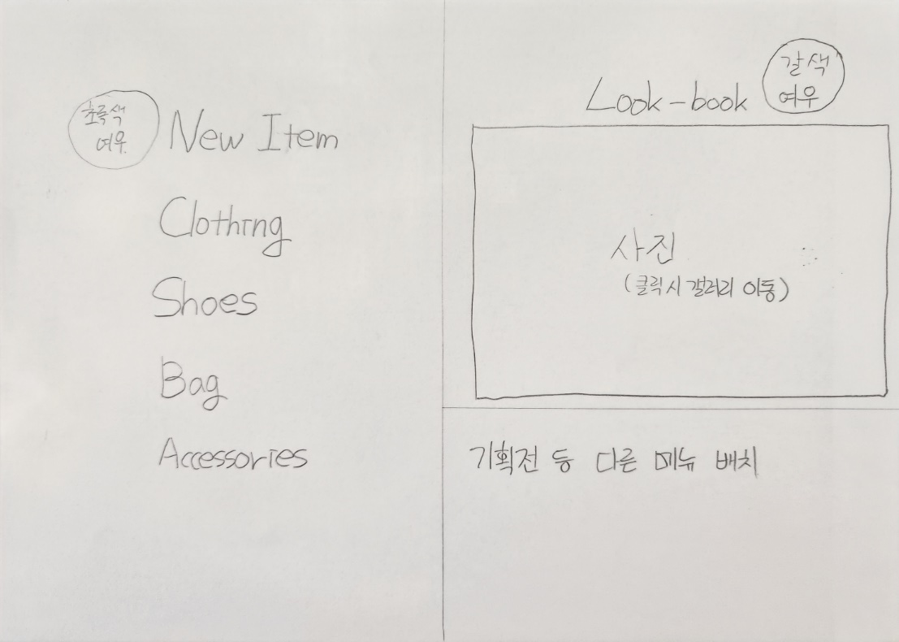
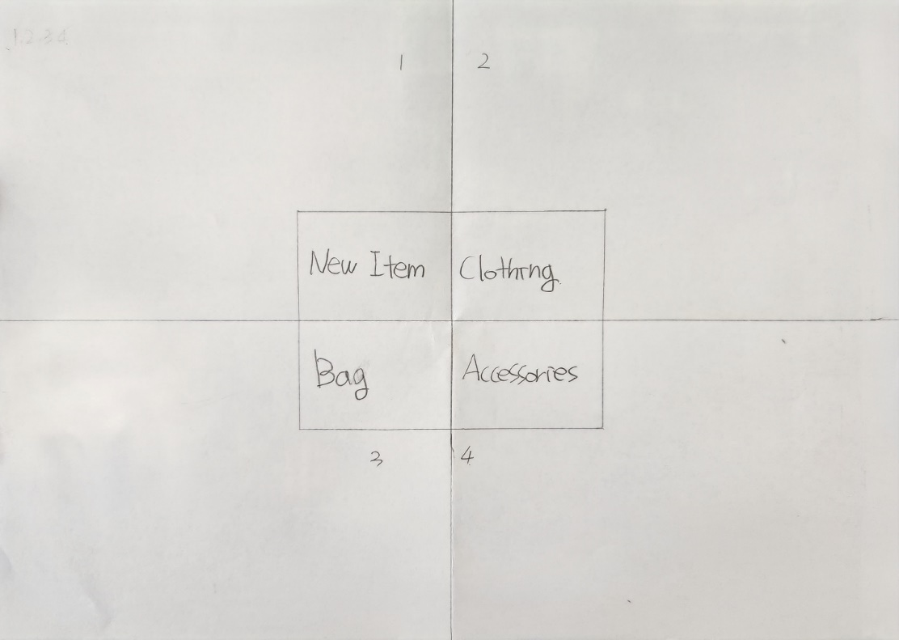
6. 메뉴 구성
메인 페이지 및 메인 메뉴
2) 서브 페이지

Slide 14
7. 결론
메종키츠네의 귀여운 브랜드 이미지를 살리면서도
적당히 고급스러움을 표현할 수 있는 홈페이지 구성
+ 홈페이지 사용성을 끌어올릴 수 있는 방향 모색

